Slide 1
Design Thinking – Team green
BTI7081 Software Engineering and Design
CS2 - Task 01

Slide 2
Agenda
Introduction
Project Scope
Iteration #1 / #2
Research / Interviews
Synthesize / Personae
Design / Storyboards
Prototypes
Conclusion

Slide 3
Introduction
Team Members:
Amalathas, Kevin
Biasutti, Yannis
Joder, Markus
Moeri, Alexandre Reinhard
Rindlisbacher, José Miguel
User group: health visitor for ambulant patients
Disease: addication depression

Slide 4
Project Scope
Project restrictions
MS Teams for online meetings and live editing of files
Git for final artifacts
Timeboxed in class till deadline on 30.03. (today)

Slide 5
Project Scope – Iteration #1
Focus
the actual client visits
Out of scope
patient management
scheduling of appointments
ressource planning

Slide 6
Research / Interviews
Interviews
persons working for Spitex
16 questions ~ 30min
Findings
every workstep is bound to a service
special health care teams
create a journal for every visit (Kardex)
Notes:
health visitors -> konkret Spitex
Grund Leistung -> Klienten wecken, Pflegen usw
Hauswirtschaft -> Putzen, Kochen, Arztbesuche etc
Wichtig für Versicherung
Bei Depressiven Patienten werden Arbeiten zusammen erledigt
Pflegebericht muss erstellt werden über die erledigen Tätigkeiten -> Klienten können die Arbeit auch verweigern
Je nach Unternehmung geschieht dies bereits Elektronisch (iPad)
Infos über depressive Patienten werden nicht im Kardex, sondern getrennt gehalten, da das Kardex immer beim Klienten bleibt

Slide 7
Synthesize / Personae
Created three different personae
Gertrud, 62 yo / Spitex Betreuerin
Laura, 51 yo / Spitex-Mitarbeiter Fachperson Depression
Max, 21 yo / Aushilfs-Pfleger, Zivildienst

Slide 8
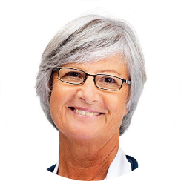
Persona - Gertrud
Goals: Da sein für Ihre Klienten und Sie auf dem Weg der Genesung bestmöglich unterstützen, einen Nebenjob mit weniger Stress Ausführen, Menschenkontakt haben
Pain points: Da Sie nur Teilzeit arbeitet hat Sie oft das Gefühl Sachen zu verpassen
Statements
Als Getrud möchte ich mich auf den Klienten konzentrieren, wenn ich bei ihm bin, damit ich ihnen die Aufmerksamkeit schenken kann, die Sie verdienen.
Als Getrud möchte ich mir schnell einen Überblick verschaffen können, damit ich trotz meiner 40% Anstellung alles mitbekomme.
Als Getrud möchte ich ohne Hilfe das Tool nutzen können, damit ich nicht andere Leute damit stören muss.

Slide 9

Persona - Laura
Goals: Übersichtliche Dokumentation über Zustand des Patienten
Pain points: Mühsames Tippen in grosse Textfelder
Statements
Als Laura möchte ich die gewohnten Abläufe beibehalten, damit ich meine Routine beibehalten kann.
Als Laura möchte ich für die Erfassung von sensiblen Daten ein möglichst Strukturiertes Eingabeverfahren haben, damit ich meinen Pflegebericht möglichst einfach und schnell verfassen kann.
Als Laura möchte ich die Klienten-Historie möglichst einfach und digital durchsuchen können um mir einen möglichst schnell einen Überblick über einen neuzugewiesenen Klienten machen kann.

Slide 10
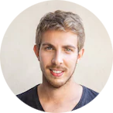
Persona - Max
Goals: Unkomplizierte/schnelle Unterstützung bei schwierigen Klienten
Pain points: Schnell überfordert bei brenzligen Situationen aufgrund mangelnder Ausbildung/Erfahrung, fehlende Informationen, Mühsam wertvolle Geräte mitschleppen
Statements
Als Max möchte ich unkompliziert und schnell Unterstützung bei meinen Kollegen anfordern können, damit ich bei schwierigen Klienten nicht überfordert bin.
Als Max möchte ich den Pflegebericht auf meinem persönlichen Gerät verfassen, damit ich nicht noch mehr Ausrüstung mittragen muss.

Slide 11
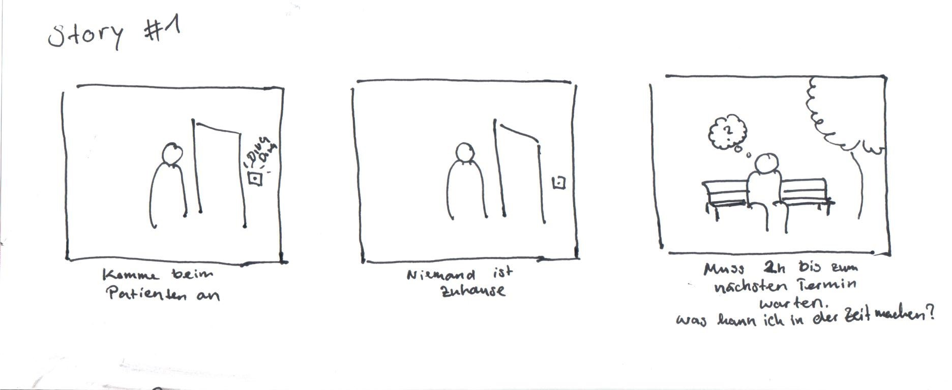
Design / Storyboards – Story #1

Slide 12
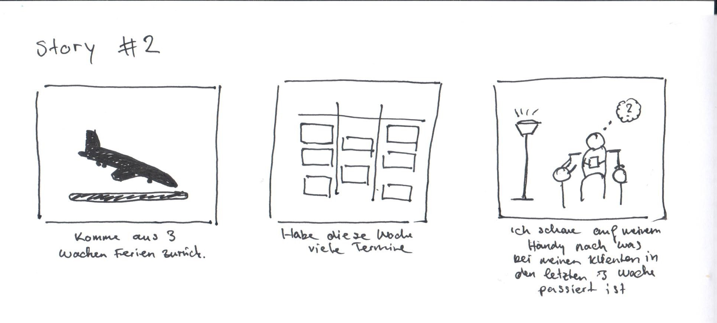
Design / Storyboards – Story #2

Slide 13
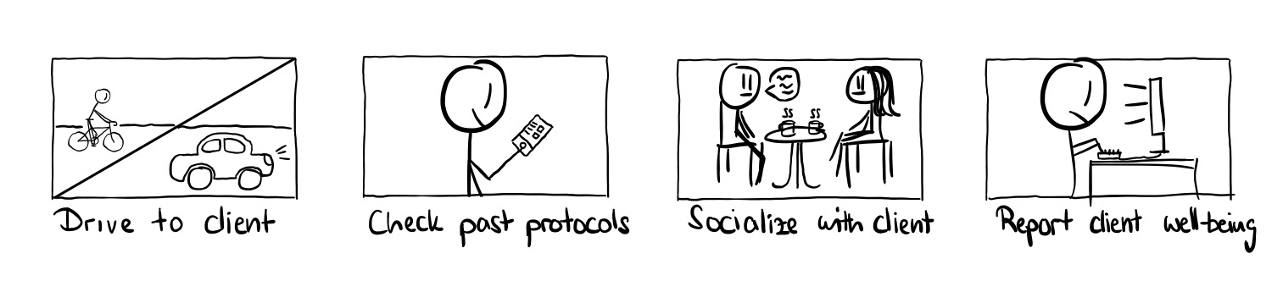
Design / Storyboards – Story #3

Slide 14
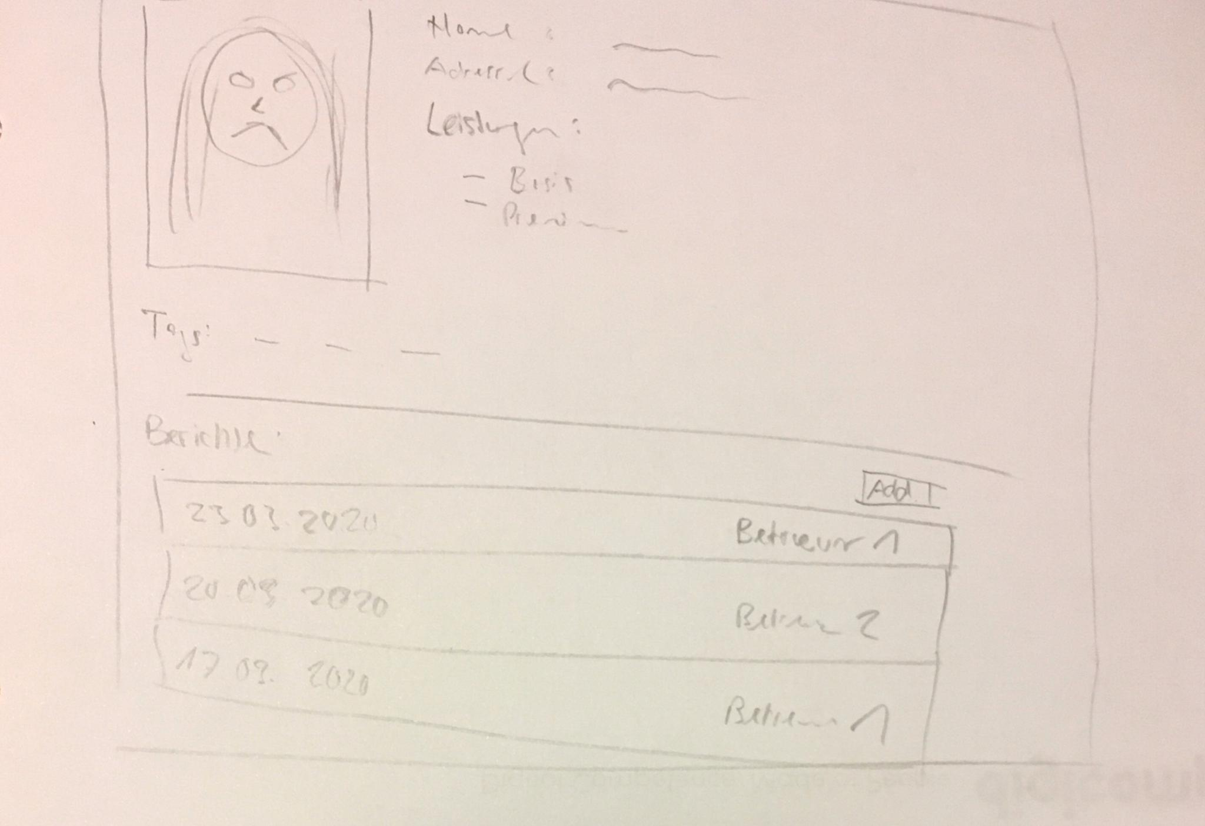
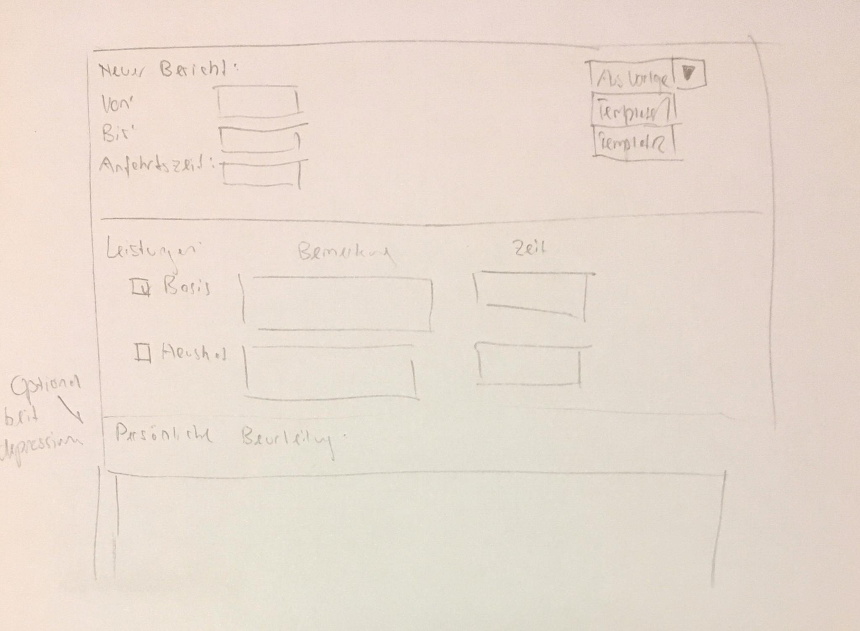
Prototypes #1

Slide 15
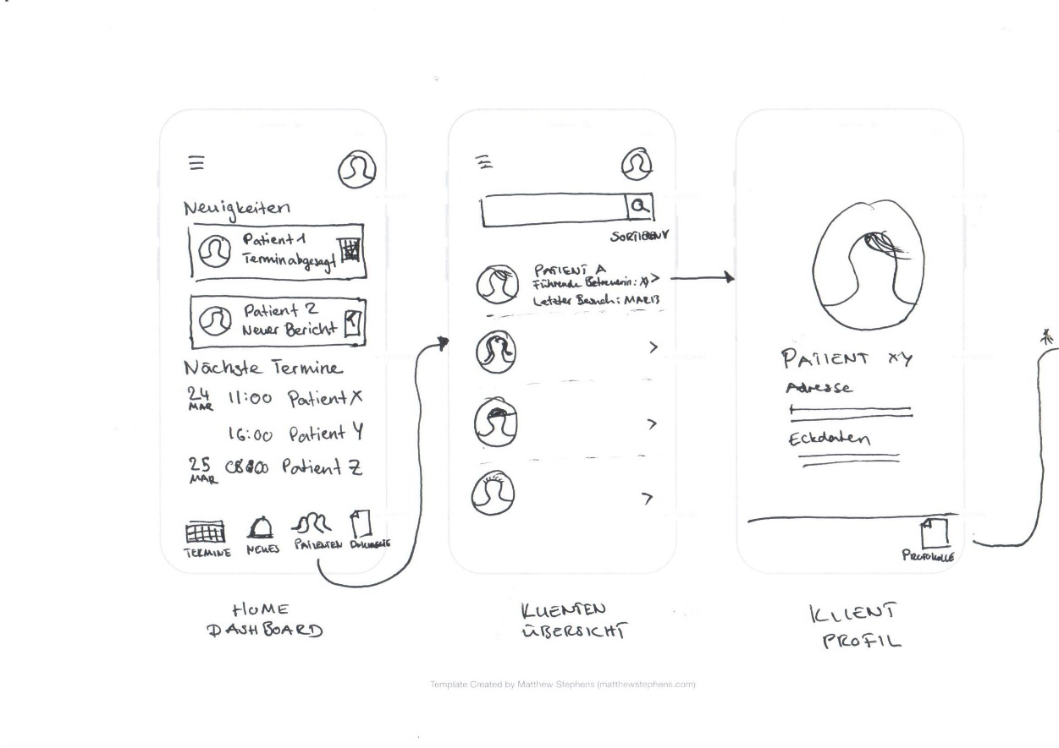
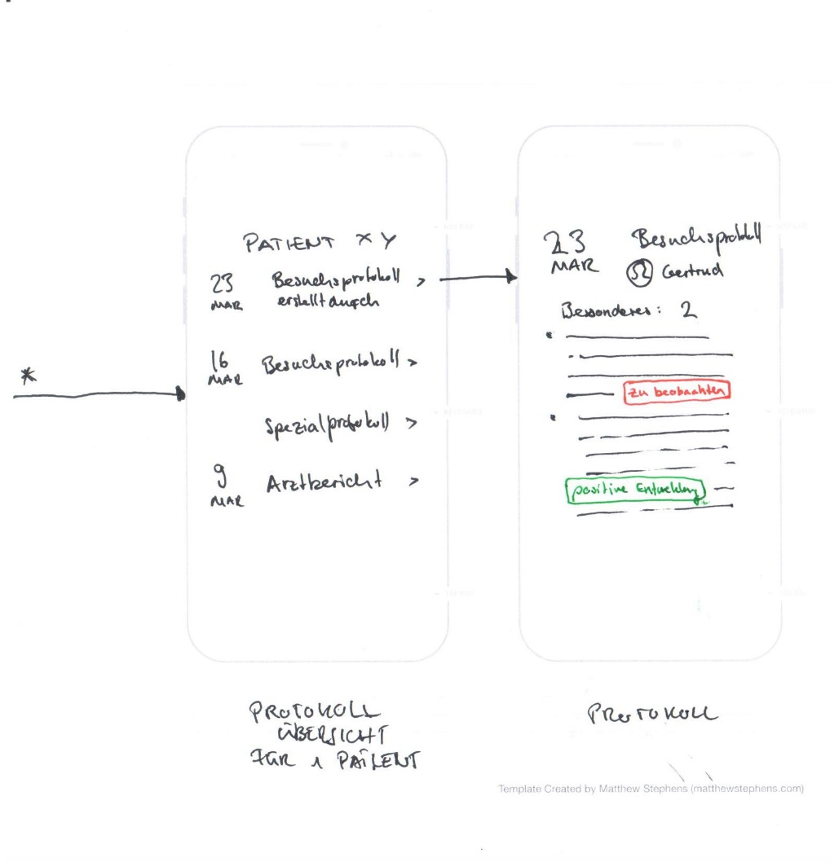
Prototypes #2

Slide 16
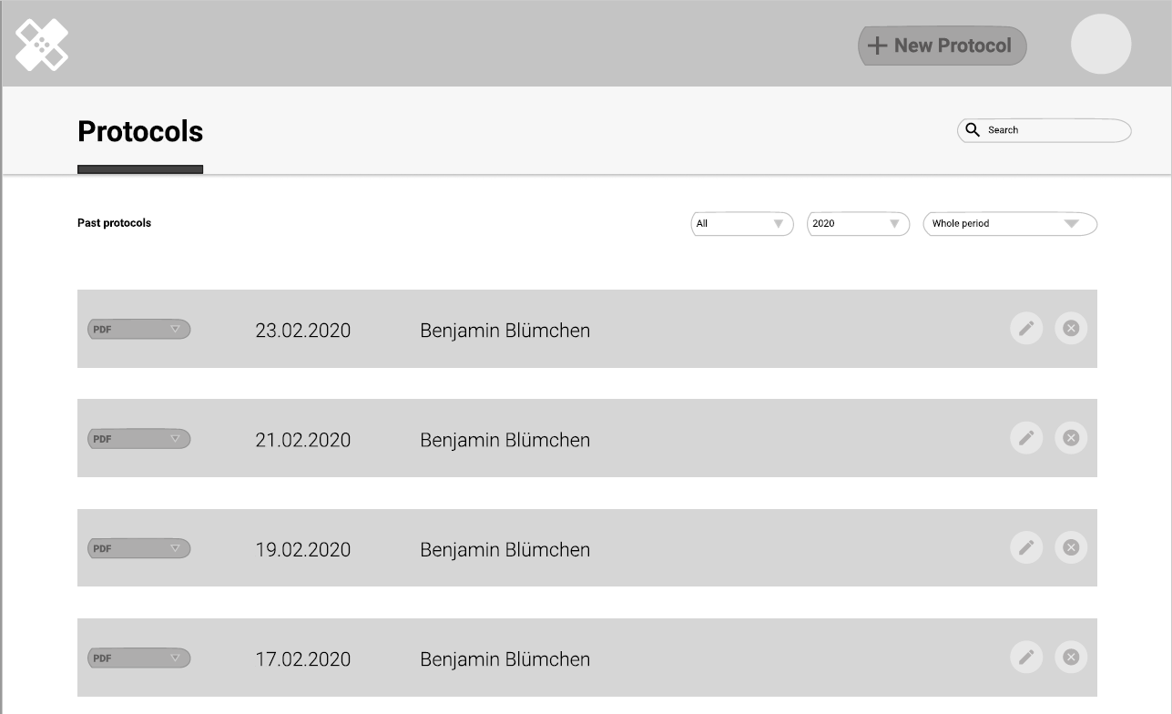
Prototypes #3

Slide 17
Conclusion Iteration #1
Feature Requests
Responsive Design
Visuelle Abbildung von Klienten und Pfleger erwünscht
Hilfefunktion für Unterstützung in Notfällen wird benötigt
Möglichkeit laufend Aufgaben direkt zu Rapportieren und aber auch erst im Nachhinein
Einheitliche Dateiformate & Strukturierte Daten (Keine Bilder, Audiofiles)
Übersichtliche Historie mit geeigneter Suchfunktion (Tags o.ä.)
Prozess Leistungen -> Aufgaben -> Protokolle benötigt genaueres rethinking
Notes:
Abgleich der Screens mit den Personas ->

Slide 18
Project Scope – Iteration #2
Focus:
Wir wollen eine Hilfefunktion (Form, Implementation offen)
Das Protokoll soll laufend oder im Nachhinein erfasst werden können.
Historie (Filtern Suchen Kalender)
Out of scope
Erfassung von Leistung, Klienten, Termine im Backoffice
Authentifizierung, Autorisierung

Slide 19
Research
Interviews
follow up questions for new scope
Notes:
auf die bestehenden Interview Partner beschränkt

Slide 20
Persona - Gertrud
New statements
Als Gertrud möchte ich mit Bildern geführt werden, um einfach in der Applikation zurechtzukommen.

Slide 21
Persona - Laura
New statements
Als Laura möchte ich ein Baukastensystem für repetitive Protokollerfassung, damit ich nicht auf Textfelder tippen muss und Zeit verliere.
Als Laura möchte ich eine Veränderung über den Zustand meines Klienten überwachen können, um Prognosen machen zu können.
Als Laura möchte ich mein Fachwissen mit meinen Kolleg*innen teilen können, damit Sie von meinem Erfahrungsschatz profitieren können.

Slide 22
Persona - Max
New statements
Als Max möchte ich am liebsten nach dem Besuch beim Klienten schon alles (Protokoll) erledigt haben, damit ich meine Freizeit geniessen kann.
Als Max möchte ich möglichst keinen Text schreiben müssen, um das Protokoll rasch abzuschliessen.
Als Max möchte ich sicherstellen, dass ich mit meinem Gerät uneingeschränkten Zugriff auf alle hinterlegten Daten habe, damit ich aufgrund von Problemen mit verschiedenen Dateiformaten wichtige Informationen nicht erhalte.
Als Max möchte ich Personendaten wie Adressen und Kontakte von Klienten synchronisiert haben, damit ich immer weiss wo ich hin muss und wenn dass ich allenfalls kontaktieren muss.
Notes:
Zusammengefasst eine Mobile Lösung

Slide 23
Prototype
https://xd.adobe.com/view/3093742d-d4d6-4620-7d95-7cb4aae7925c-46a2/?fullscreen

Slide 24
Lessons LEarned
Gute Arbeitsaufteilung
Verschiedene Aspekte beleuchtet
Resultate in relativ geringer Zeit
Notes:
Gute Struktur -> Klar was gemacht werden muss

Slide 25
Fragen?

